Slide 1
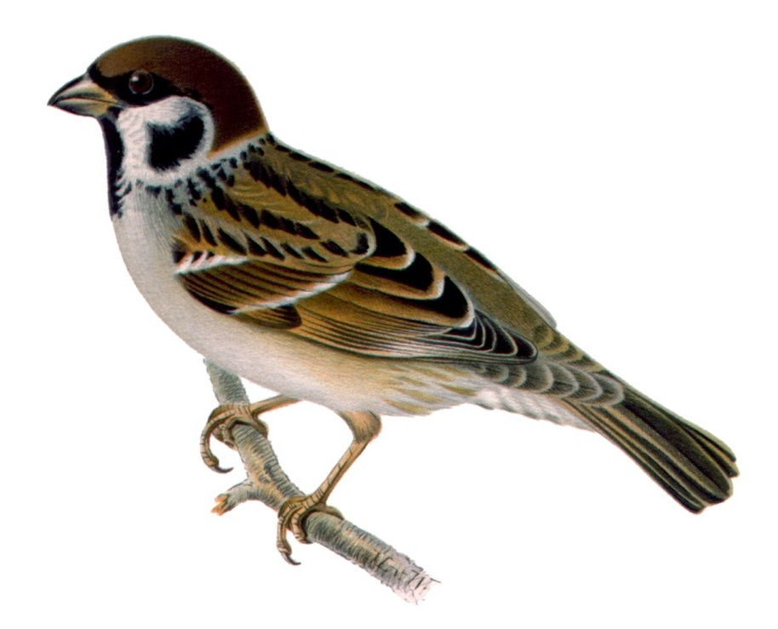
государственное бюджетное общеобразовательное учреждение Самарской области
средняя общеобразовательная школа № 4 п.г.т. Безенчук муниципального района
Безенчукский Самарской области, структурное подразделение «детский сад «Тополек»
Экологический проект на тему «Птицы»
для детей подготовительной к школе группы
Автор:
Анищенко А.В., воспитатель
2022 г.

Slide 2
Актуальность проекта.
В современных условиях проблема экологического воспитания дошкольников приобретает особую остроту и актуальность. Именно в период дошкольного детства происходит становление человеческой личности, формирование начал экологической культуры. Поэтому очень важно разбудить интерес детей к живой природе, воспитывать любовь к ней, научить беречь окружающий мир.
Экологическое воспитание дошкольников средствами ознакомления с птицами родного края выбрано не случайно. Как свидетельствуют орнитологи, у ребёнка быстро формируется психологический контакт с птицами, существами активными, привлекательными, подвижными.
Взрослые должны воспитывать у детей бережное отношение к птицам, нашим верным друзьям, и привлекать их к созданию хороших условий жизни для пернатых. Природа, которую наблюдает ребёнок, оставляет в нём неизгладимое впечатление, формирует эстетические чувства. Очень важно учить ребёнка понимать красоту живой природы: любоваться пёстрым оперением птиц, радоваться их пению. В общении с живой природой воспитывается у детей любовь к родному краю.

Slide 3
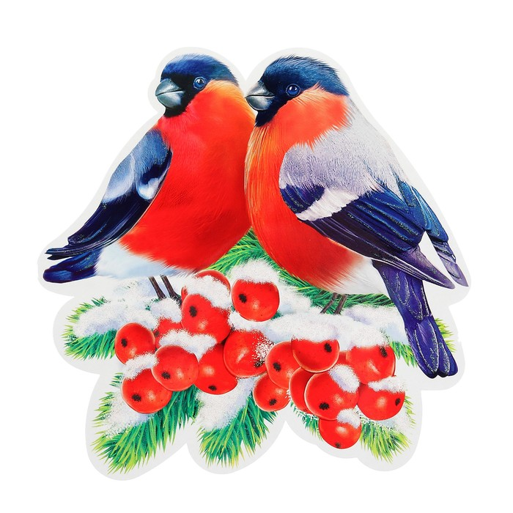
Цель проекта: расширение и углубление представлений детей о птицах нашего края и формирование бережного и заботливого отношения к ним.
Задачи:
Формировать у детей представления о птицах как живых существах, живущих на Земле, их значения для окружающей природы.
Расширять представления детей о зимующих птицах.
Формировать интерес к птицам, желание узнавать новые факты из их жизни.
Уточнять и обогащать словарный запас детей по теме, развивать связную речь: составлять творческие и описательные рассказы о птицах.
Познакомить детей с профессией людей, которые изучают птиц - орнитолог.
Воспитывать у детей бережное отношение к птицам, желание заботиться о них, помогать им.
Тип проекта: информационно-творческий.
Участники проекта: дети подготовительной группы, родители воспитанников, воспитатели группы.
Срок реализации проекта: краткосрочный.

Slide 4
Этапы реализации проекта:
1 этап — подготовительный.
Изучение методической литературы по теме проекта.
Постановка цели, определение задач.
Составление плана совместной работы с детьми, родителями.
Подбор методической, справочной, художественной литературы, иллюстрированного материала.
Подбор игр по лексической теме «Птицы».
2 этап - Основной этап.
Организация совместной (с педагогами, родителями и детьми) творческой, познавательно-исследовательской деятельности.
3 этап - Заключительный этап.
1. Экологическая акция «Помоги зимующим птицам».
2. Выставка детских работ.
3. Картотека дидактических игр на тему «Птицы».

Slide 5
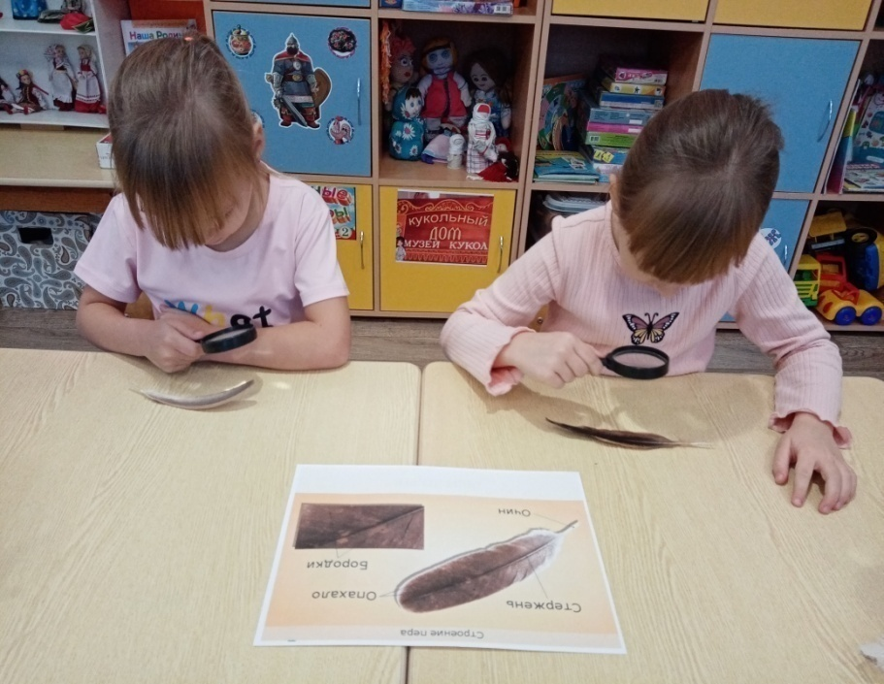
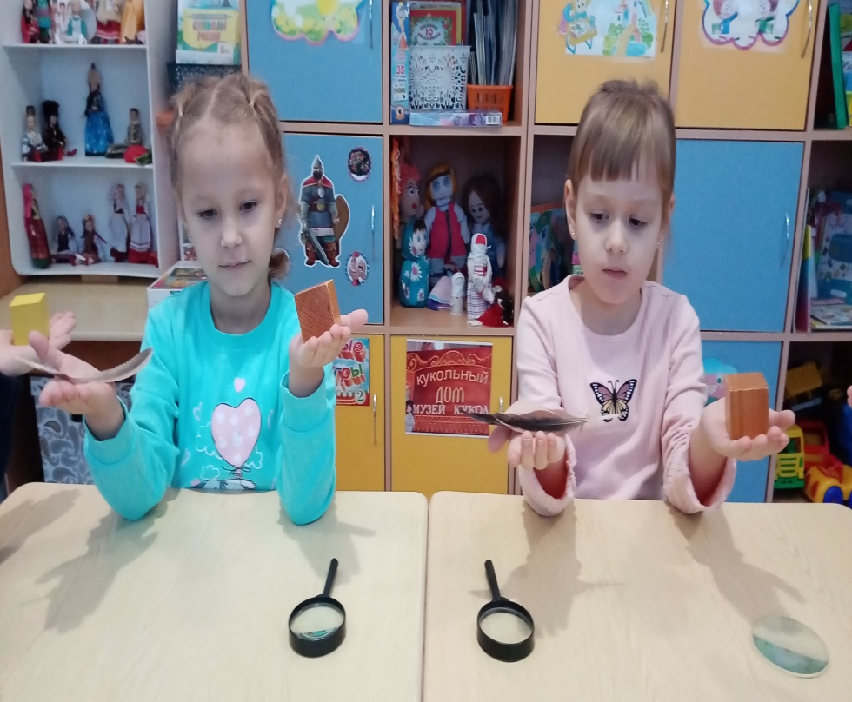
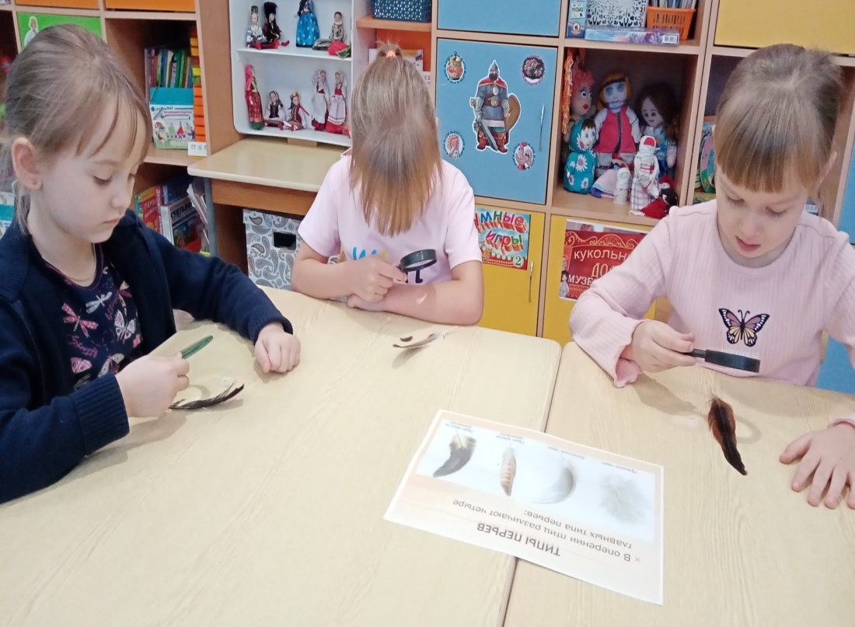
Познавательно -исследовательская деятельность: «Особенности строения перьев», «Типы перьев», «Почему перо легкое»

Slide 6
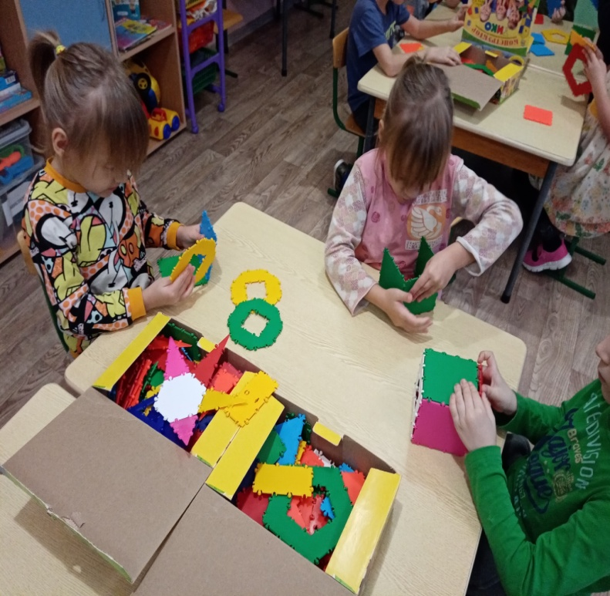
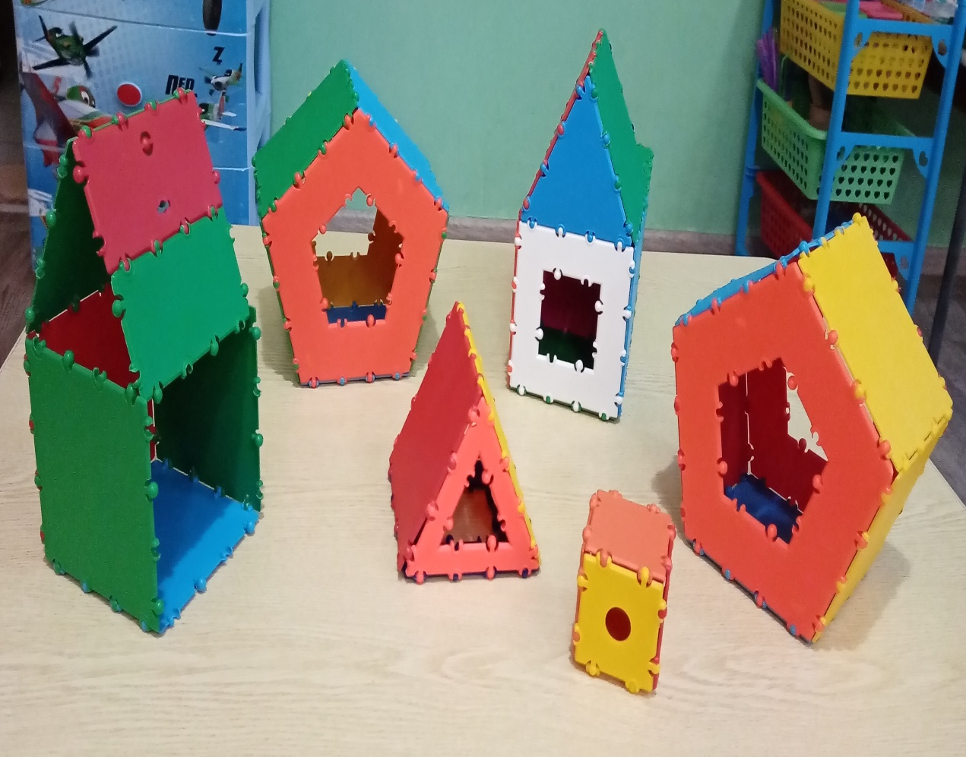
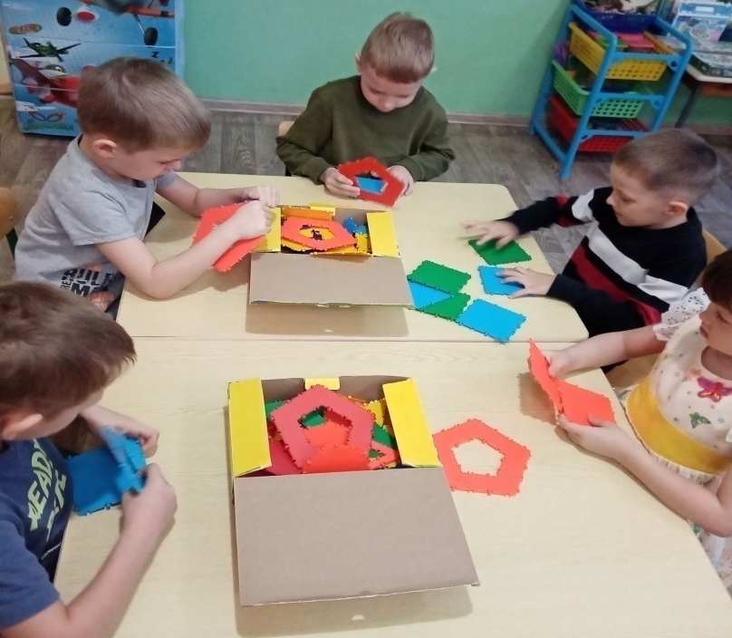
Конструирование с использованием конструктора ТИКО «Кормушка для птиц»

Slide 7
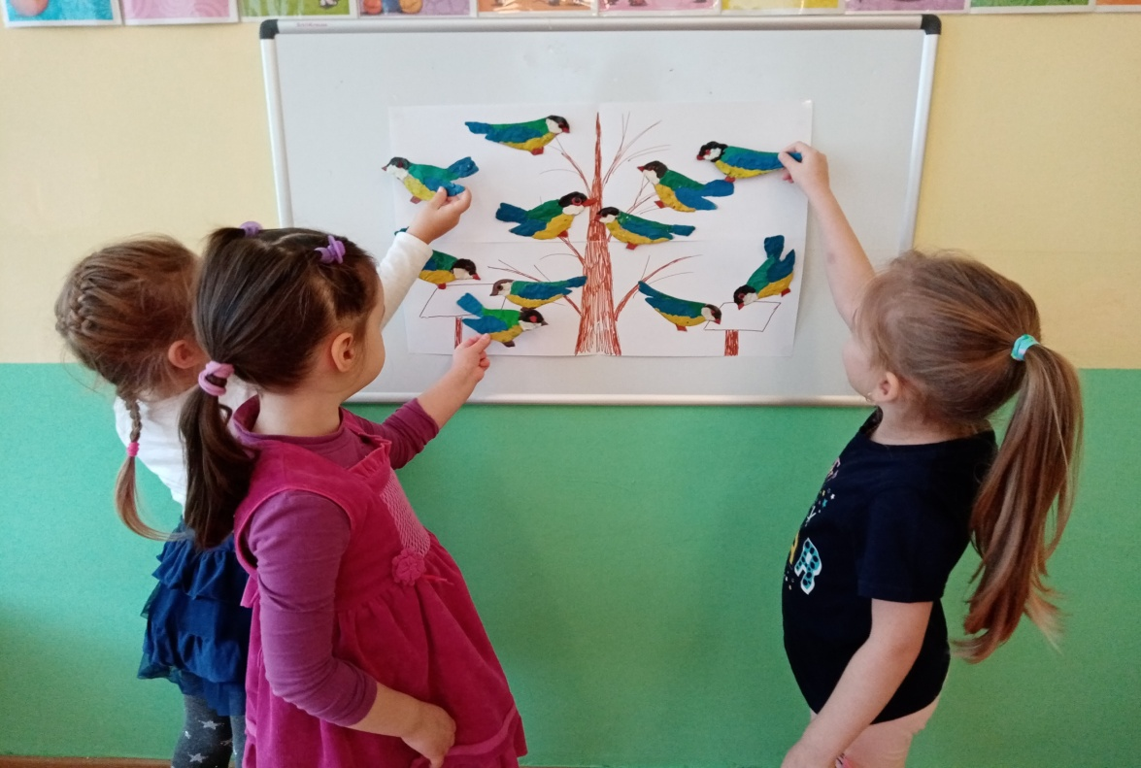
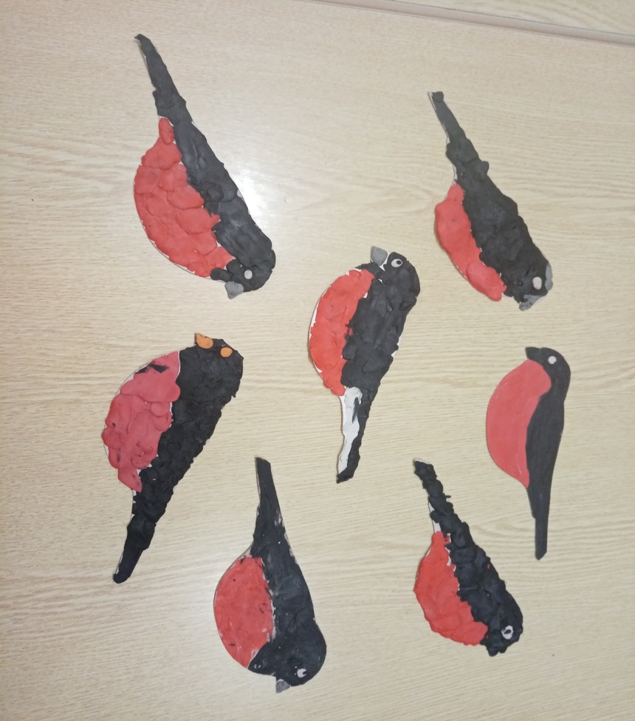
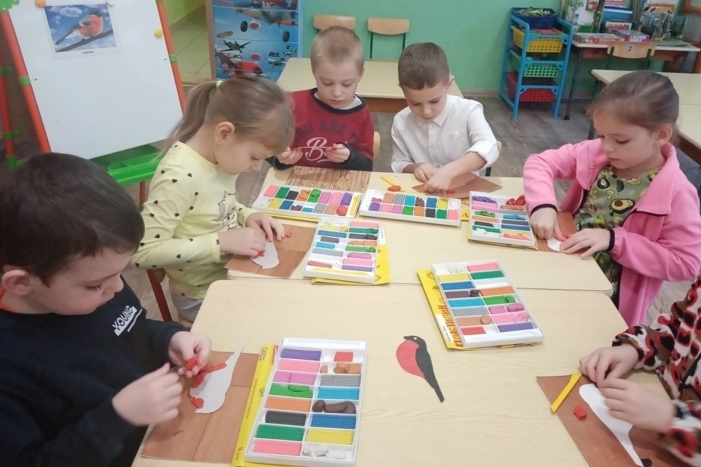
Пластилинография «Зимующие птицы»

Slide 8
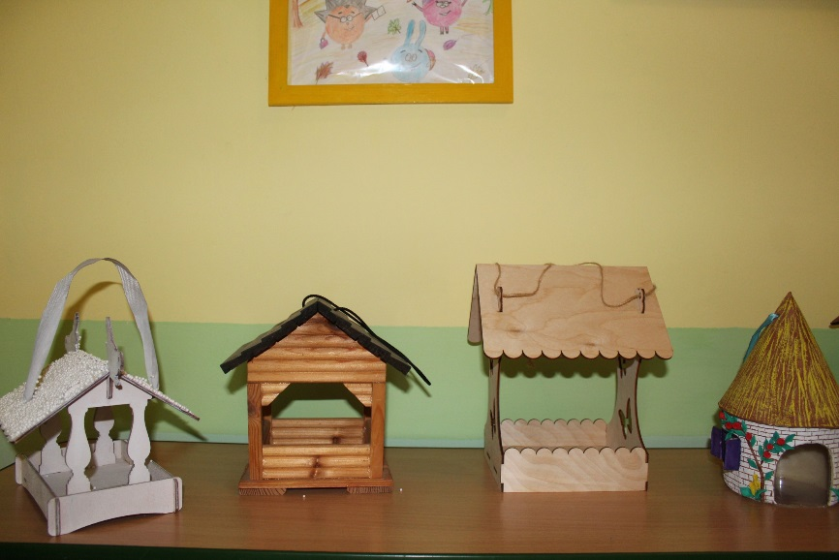
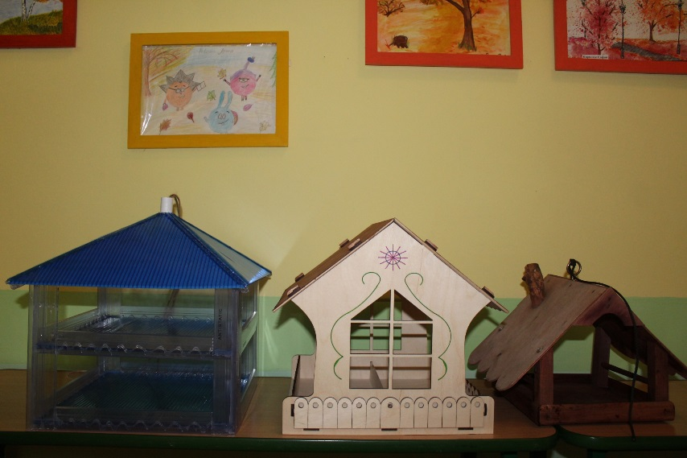
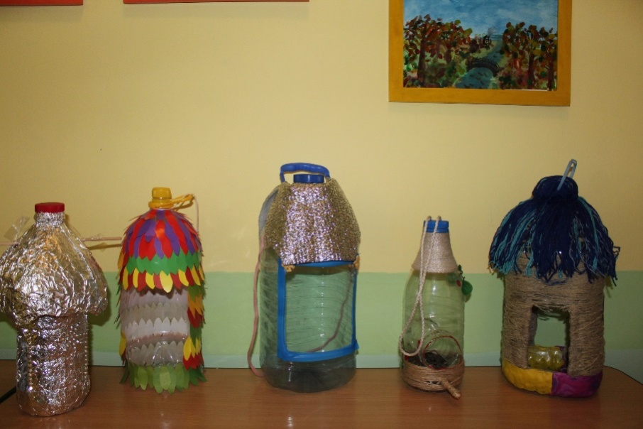
Экологическая акция «Помоги зимующим птицам»
Для привлечения внимания детей и родителей к охране и заботе о птицах, подкормке их в зимний период, изготовления кормушек детьми совместно с родителями в рамках проекта была проведена акция «Помоги зимующим птицам».

Slide 9
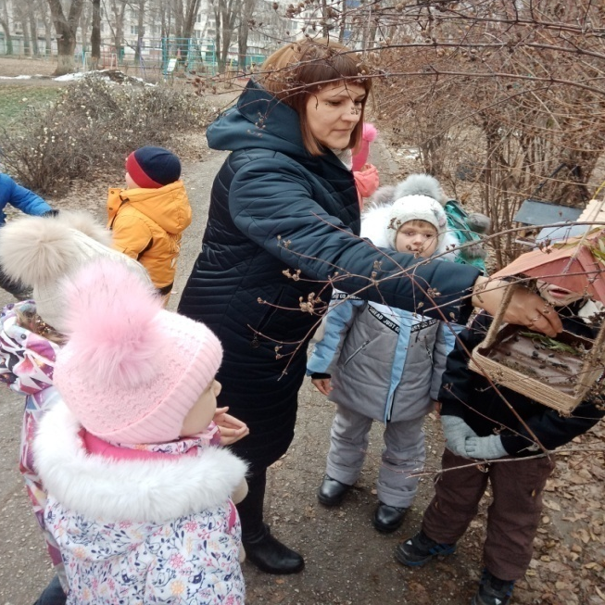
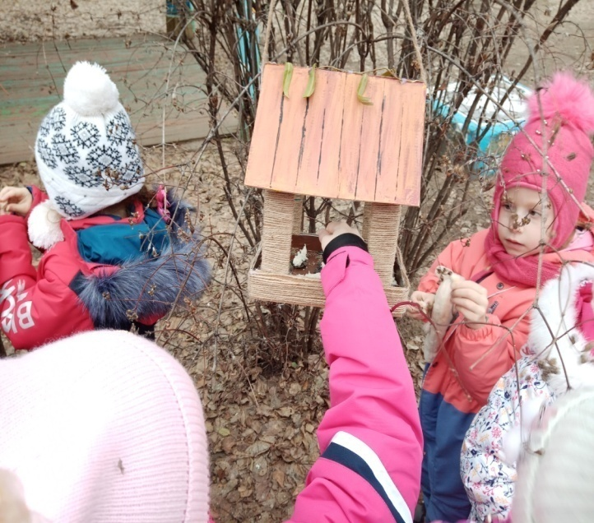
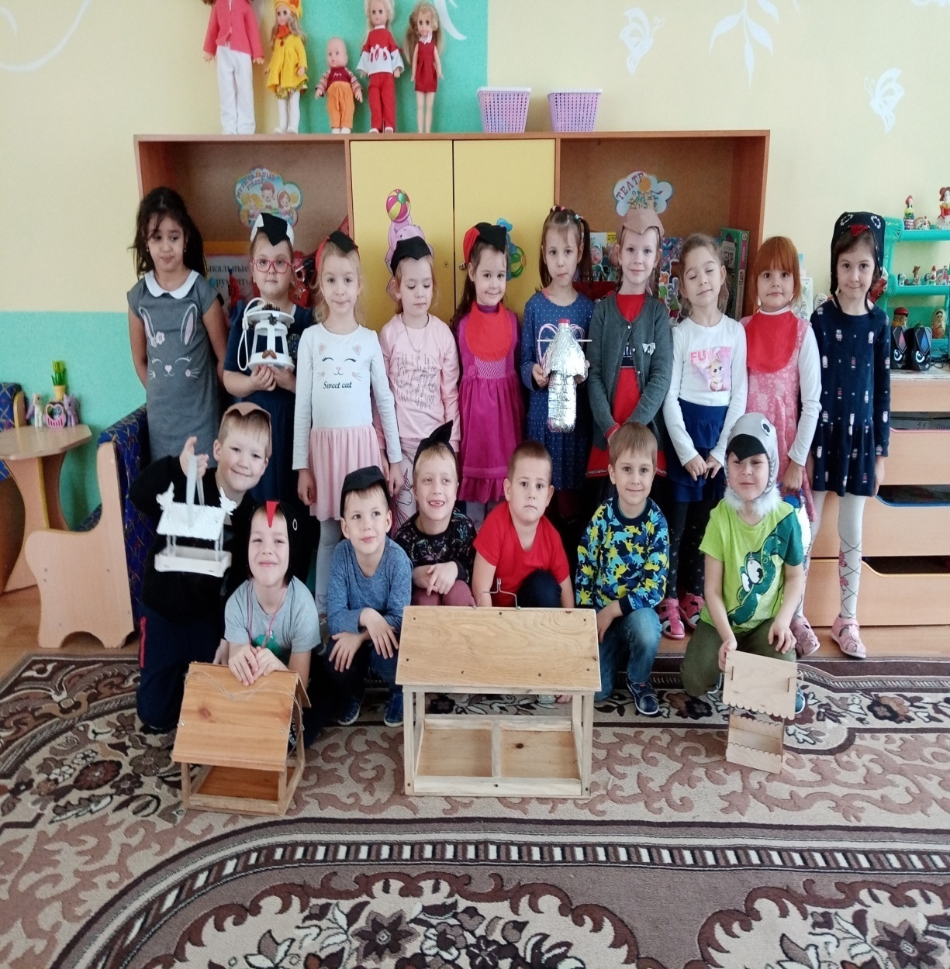
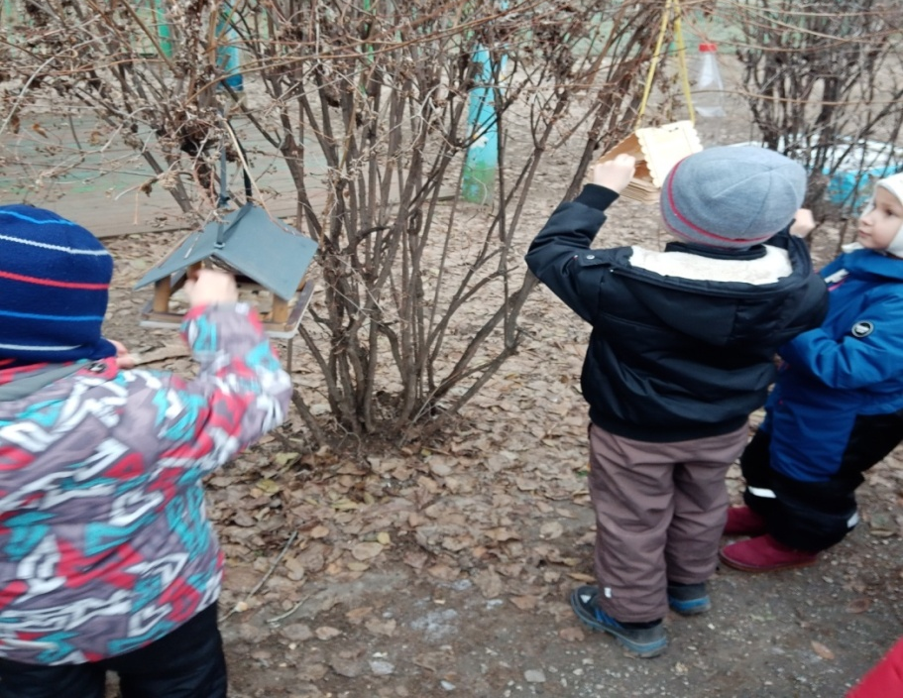
Родители и дети ответственно отнеслись к серьезному и нужному делу – изготовлению кормушек.

Slide 10
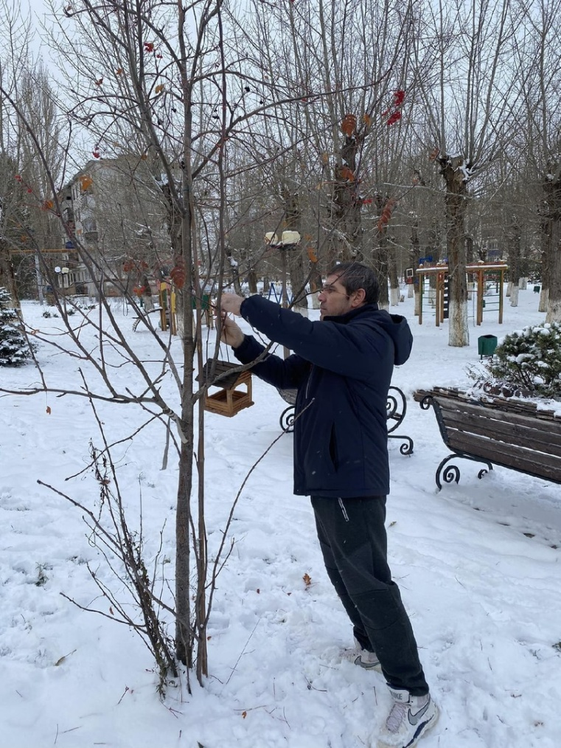
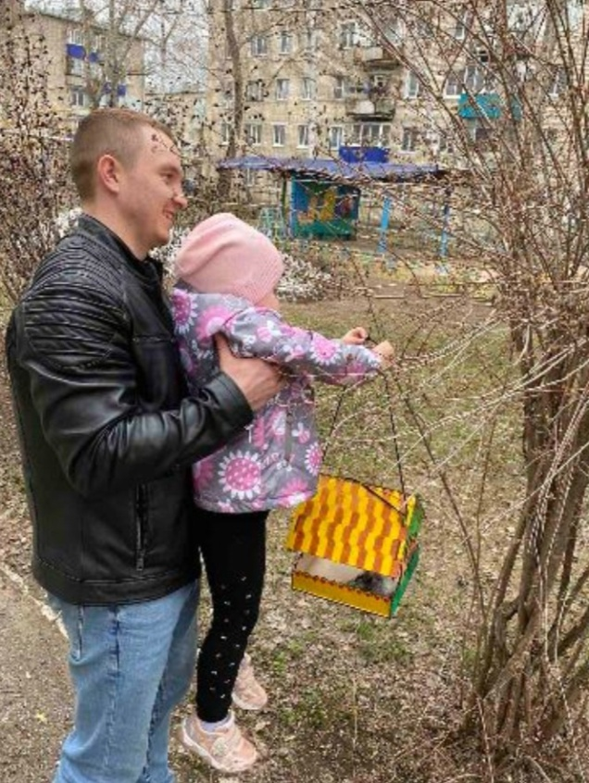
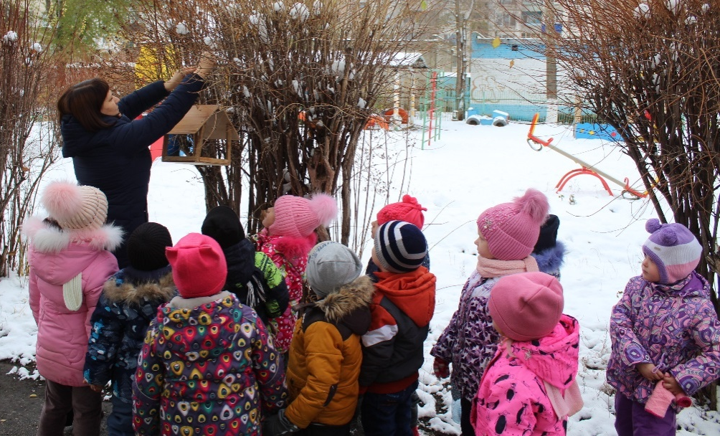
Кормушки развешивались не только на территории детского сада, но и в парках, во дворах, в общественных организациях.

Slide 11
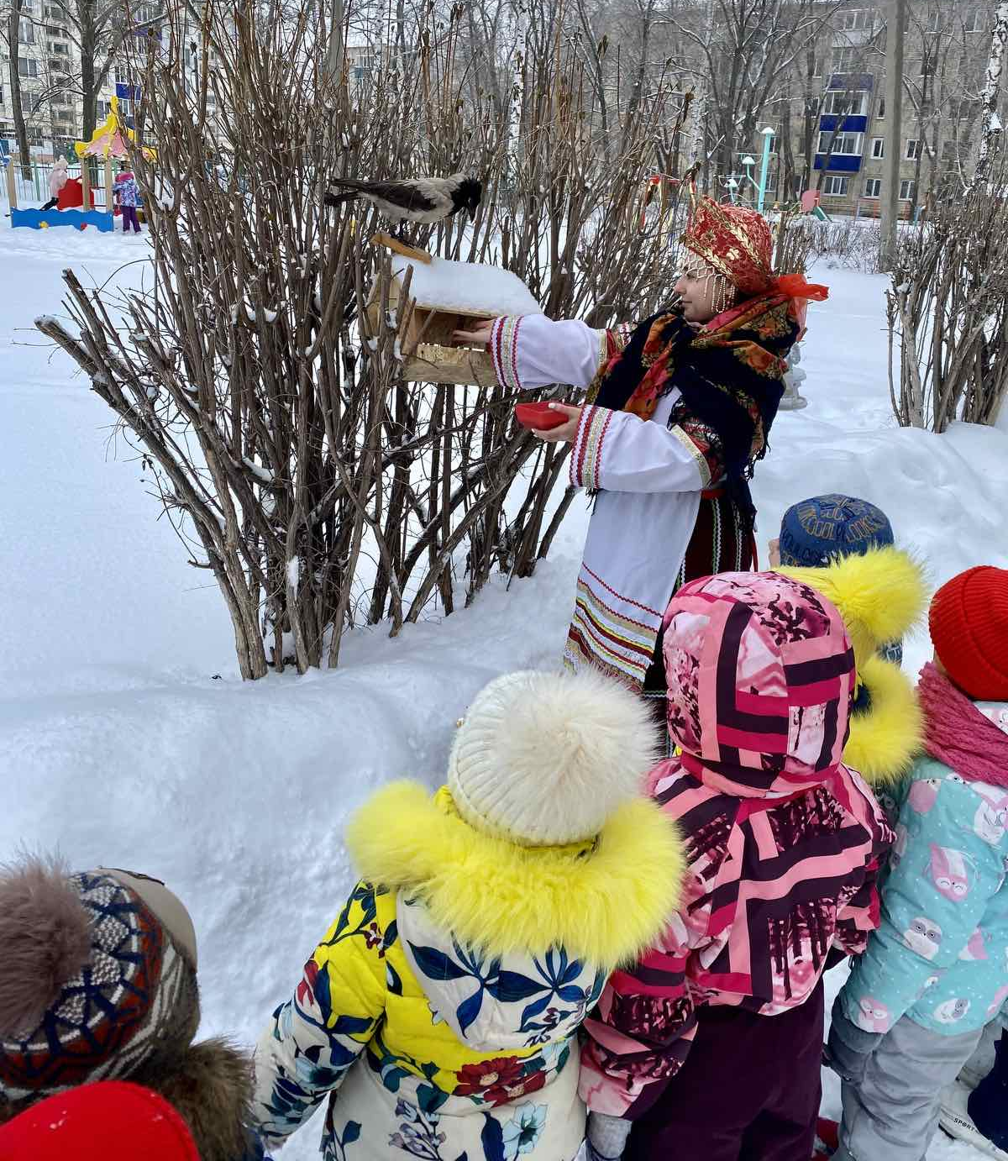
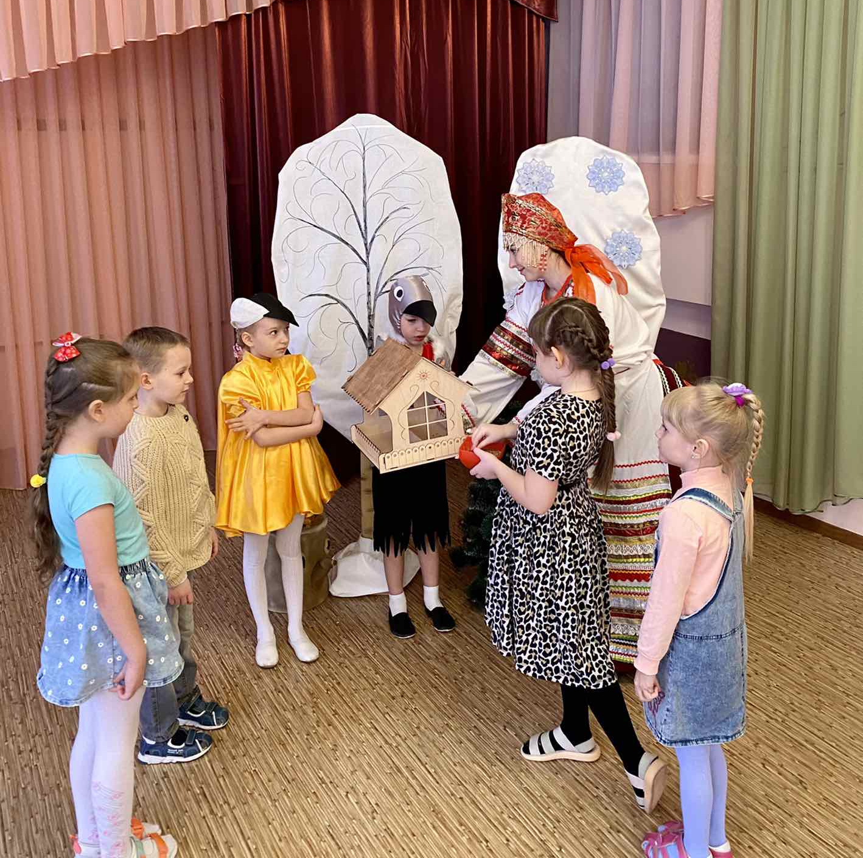
Акция «Помоги зимующим птицам» способствовала формированию экологического сознания и созданию условий для воспитания экологической культуры дошкольников, научила их быть неравнодушными к бедам наших пернатых друзей.
В процессе реализации проекта «Птицы», дети узнали много интересного и нового о зимующих птицах.

Slide 12
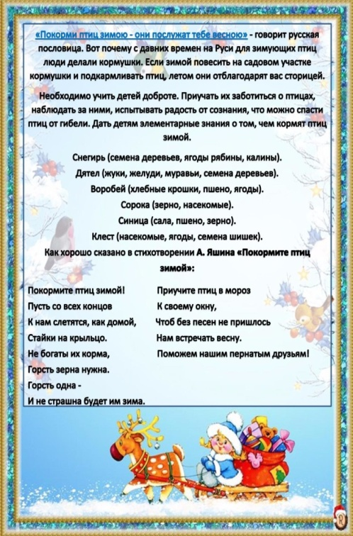

Slide 13
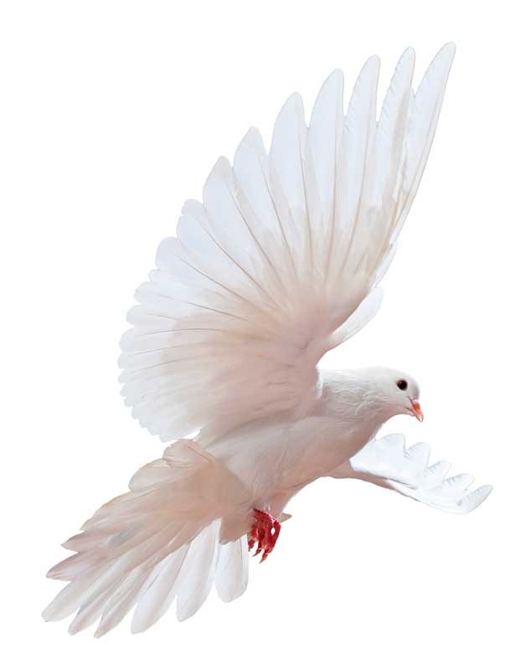
Результат реализации проекта:
У детей развито стремление к исследованию объектов природы, умение делать выводы, сравнивать, обобщать, устанавливать причинно-следственные связи.
Дети имеют представление о жизнедеятельности зимующих птиц.
Развита связная речь.
Сформировано понимание необходимости бережного и заботливого отношения к птицам.
Дети имеют представления о профессии орнитолог.

Slide 14
Спасибо за внимание!

